Slide 1
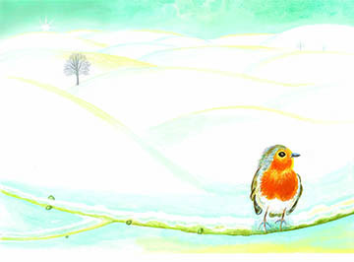
1. РАЗРЕД ПРИЧАЊЕ НА ОСНОВУ ДВИЈЕ ИЛИ ТРИ ПОЗНАТЕ РИЈЕЧИ

Slide 2
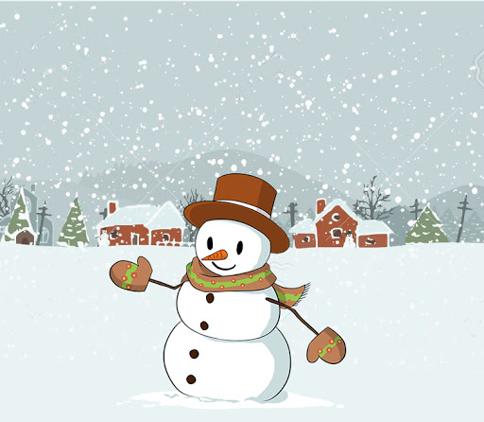
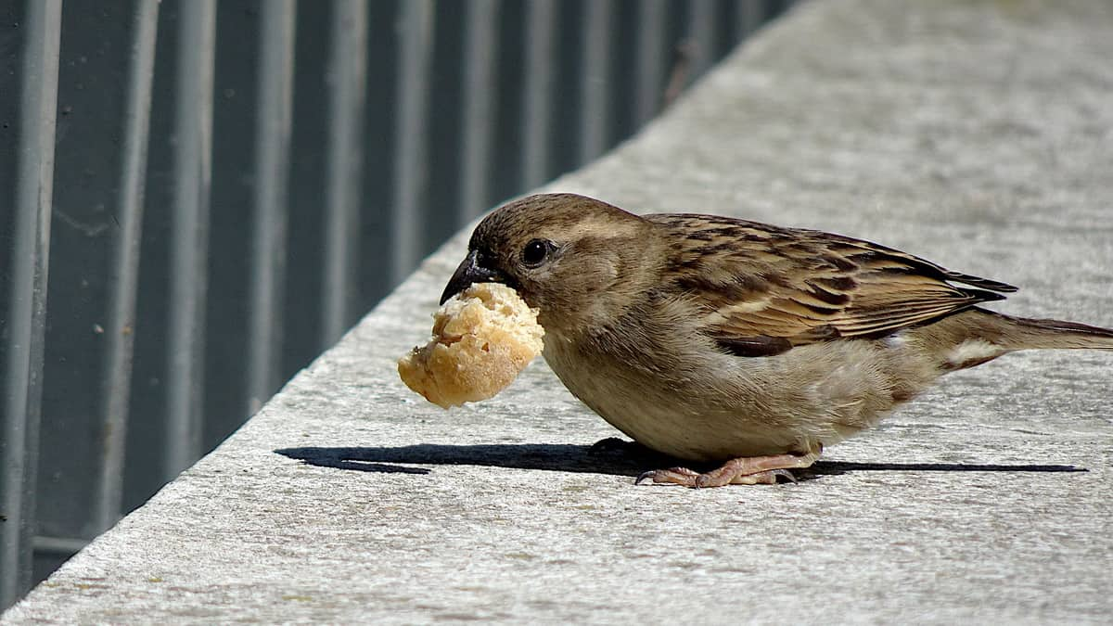
ПРИЧАМО ПРИЧУ...
О ПТИЧИЦИ
О ЗИМИ
О ХРАНИ

Slide 3
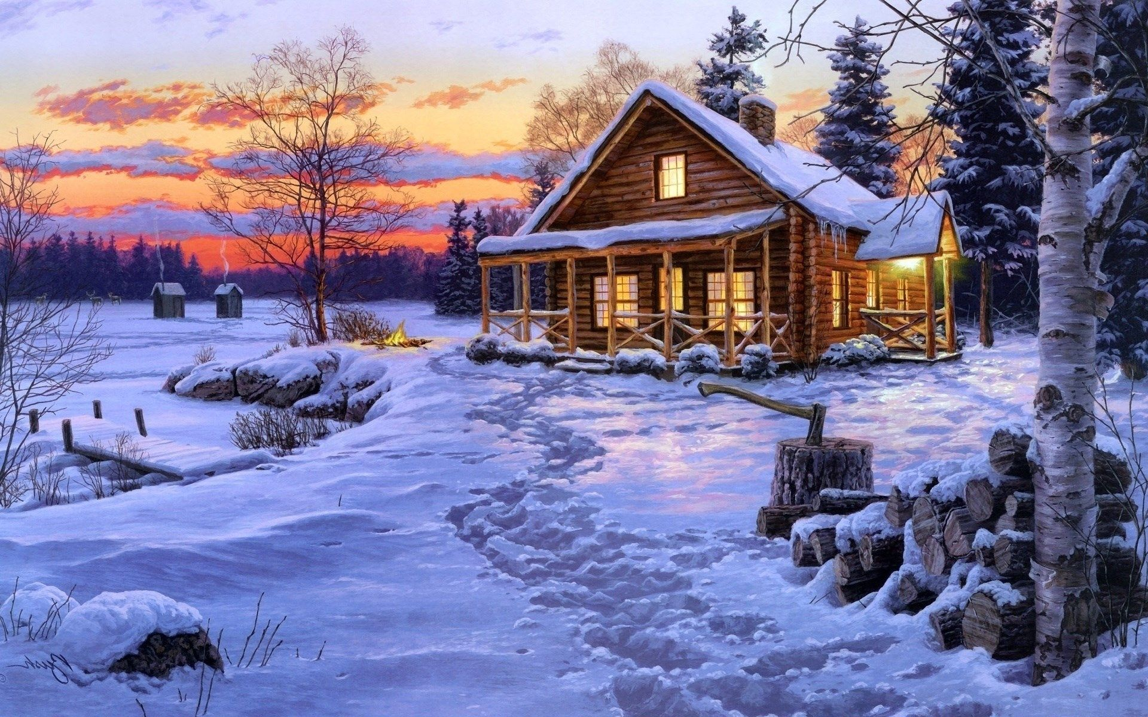
СТИГЛА ЈЕ ЗИМА. ДАНИ СУ БИЛИ КРАТКИ И ХЛАДНИ. САША ЈЕ ИЗ СВОЈЕ ТОПЛЕ СОБЕ ПОСМАТРАО КАКО СНИЈЕГ НЕПРЕСТАНО ПАДА И ПРЕКРИВА ЗЕМЉУ И ДРВЕЋЕ.

Slide 4
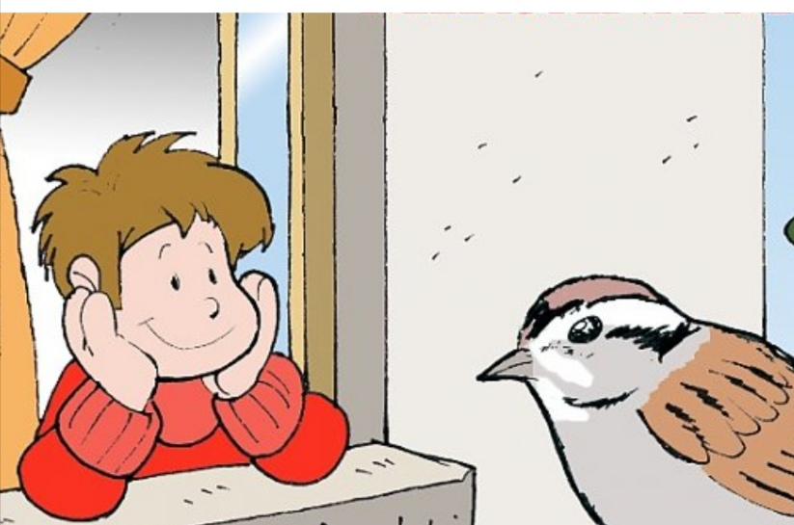
ГЛЕДАЈУЋИ КРОЗ СВОЈ ПРОЗОР ПРИМЈЕТИО ЈЕ КАКО ЈЕДНА МАЛА ПТИЦА ЧЕСТО СЛЕТИ НА ЊЕГОВ ПРОЗОР. БИЛА ЈЕ ПРОМРЗЛА И ДРХТАЛА ЈЕ. ОН ЈЕ ОДЛУЧИО ДА ПОМОГНЕ ПТИЧИЦИ. ОСТАТКЕ ХРАНЕ СА СТОЛА ЈЕ СКУПИО У МАРАМИЦУ И ИСТРЕСАО ИХ НА ПРОЗОР.

Slide 5
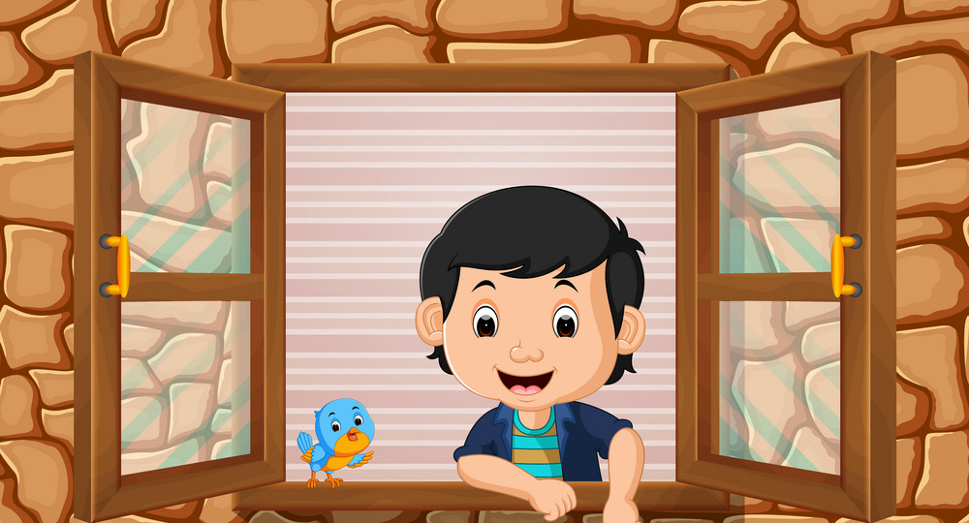
НАКОН НЕКОГ ВРЕМЕНА ПОЈАВИЛА СЕ ПТИЧИЦА. ОДМАХ ЈЕ ПОЧЕЛА ДА КЉУЦА МРВИЦЕ ХРАНЕ. САША ЈЕ БИО СРЕЋАН ШТО ЈЕ ПОМОГАО ПТИЦИ.

Slide 6
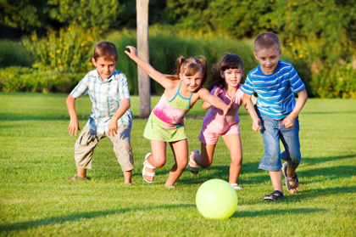
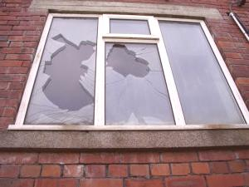
ЗАДАТАК ЗА САМОСТАЛАН РАД :
НА ОСНОВУ ЗАДАНИХ РИЈЕЧИ ПОКУШАЈ СМИСЛИТИ СВОЈУ ПРИЧУ.
РАЗБИЈЕН ПРОЗОР
ЛОПТА
ДЈЕЦА

Slide 7
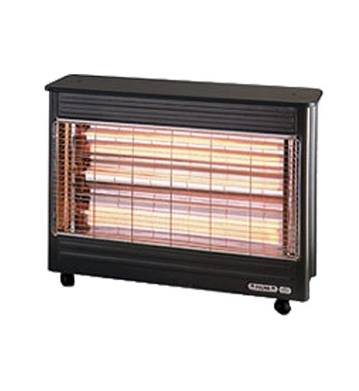
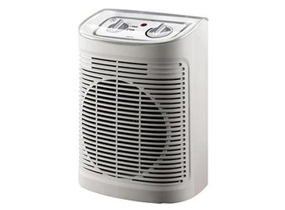
ОПАСНОСТИ ПО ЗДРАВЉЕ ЕЛЕКТРИЧНА СТРУЈА

Slide 8
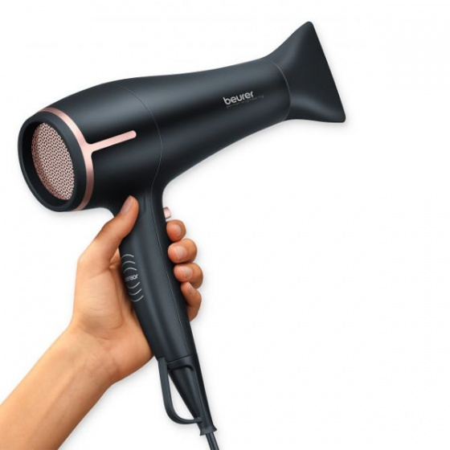
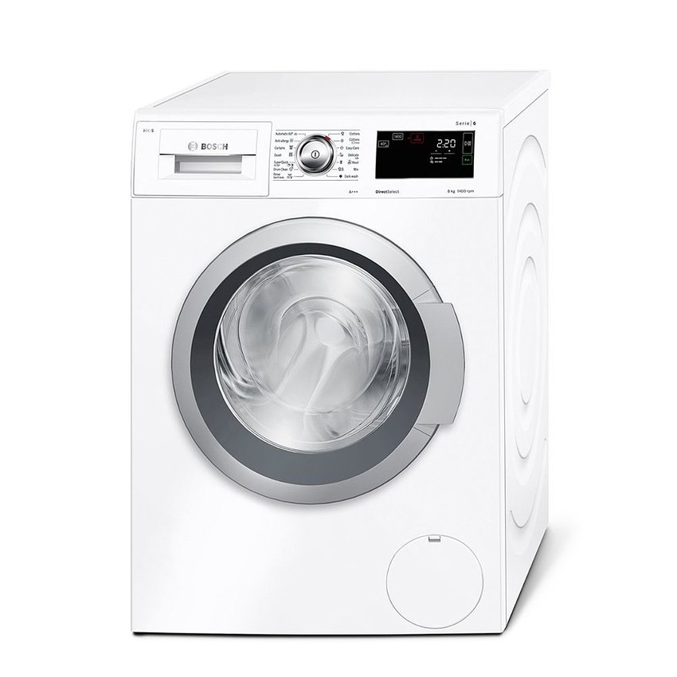
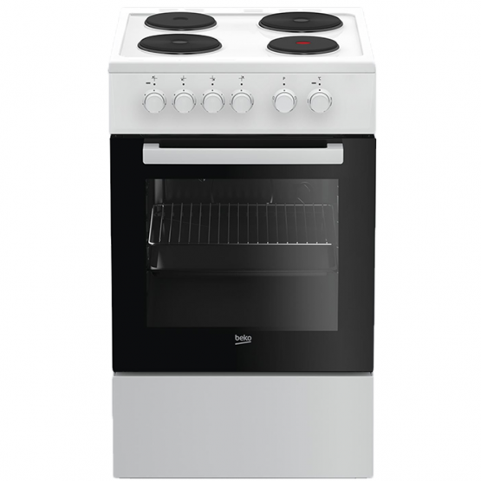

Slide 9
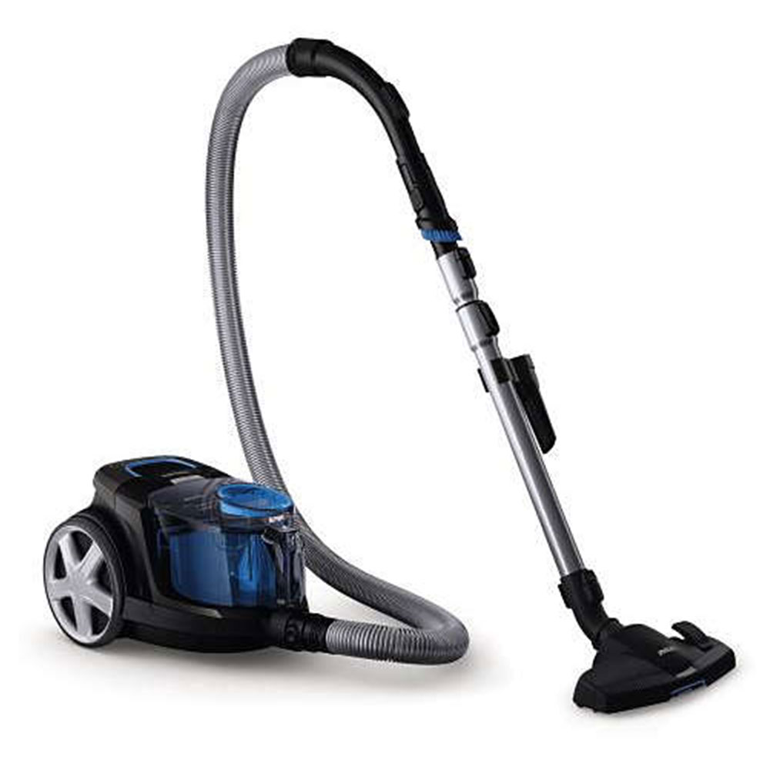

Slide 10
ОПАСНОСТ ОД СТРУЈНОГ УДАРА

Slide 11
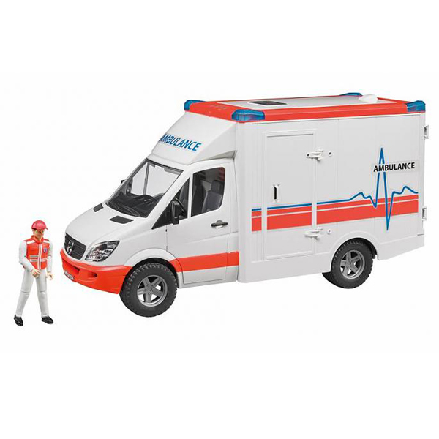
ПОЗВАТИ БРОЈ ТЕЛЕФОНА
123 124

Slide 12
СКОЧИ И ПРЕСКОЧИ...

